Slide 1
ARTWOR ADAPTER_CA64_V3_1
Stato del lavoro a fine Gennaio 2023

Slide 2
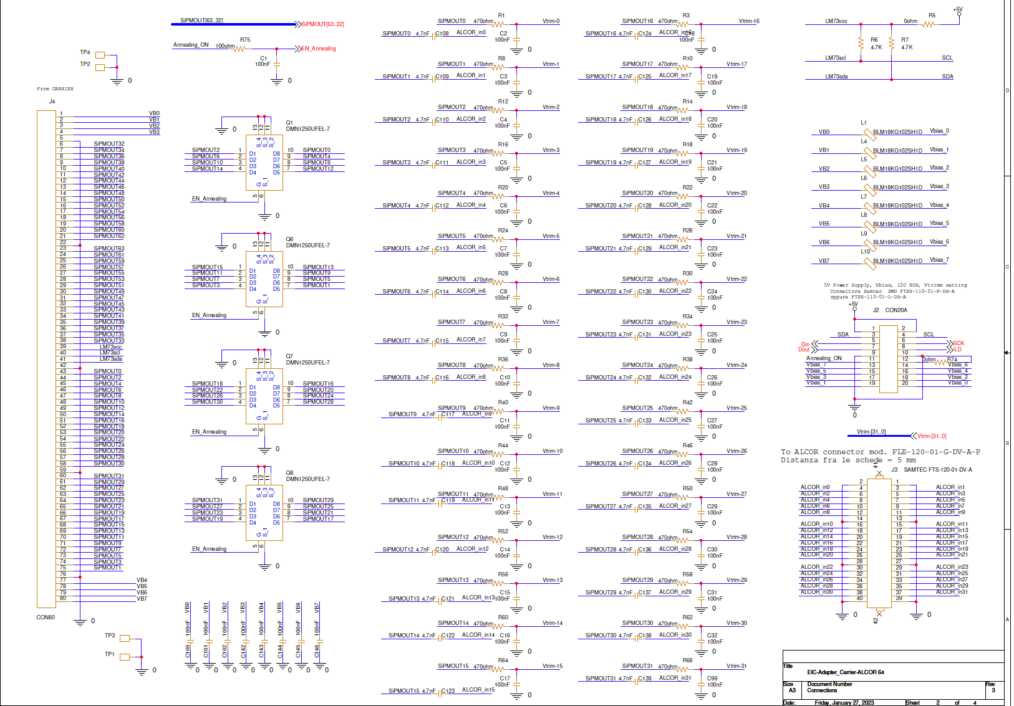
Schema elettrico.
Scaricabile all’indirizzo: https://pandora.infn.it/ws-my-files/EIC/Adapter_CarrierAlcor64/AdapterCarrierAlcor_64/ARTWORK-ADAPTER_CA64_V3_1/Schematic
Oppure indirizzo pubblico: https://pandora.infn.it/public/8fb8cc
Password: EIC-AC64-V3.1

Slide 3
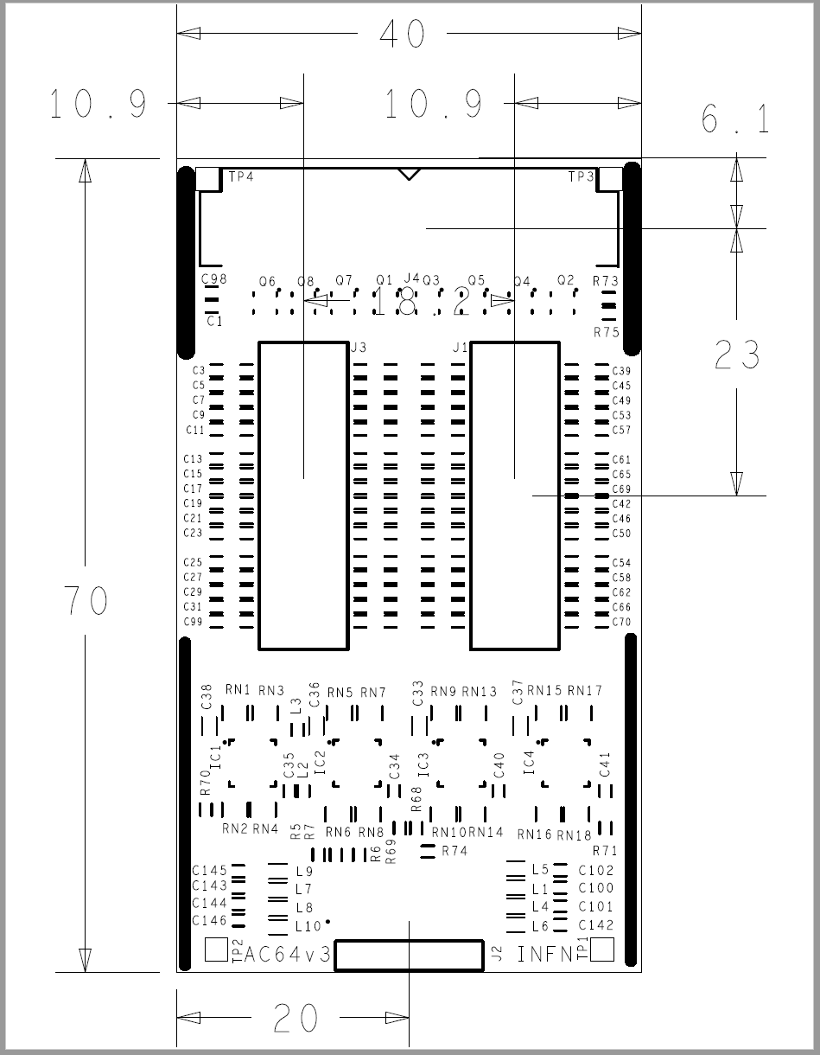
Dimensioni Circuito.
Scaricabile all’indirizzo: https://pandora.infn.it/ws-my-files/EIC/Adapter_CarrierAlcor64/AdapterCarrierAlcor_64/ARTWORK-ADAPTER_CA64_V3_1/Schematic
Oppure indirizzo pubblico: https://pandora.infn.it/public/8fb8cc
Password: EIC-AC64-V3.1

Slide 4
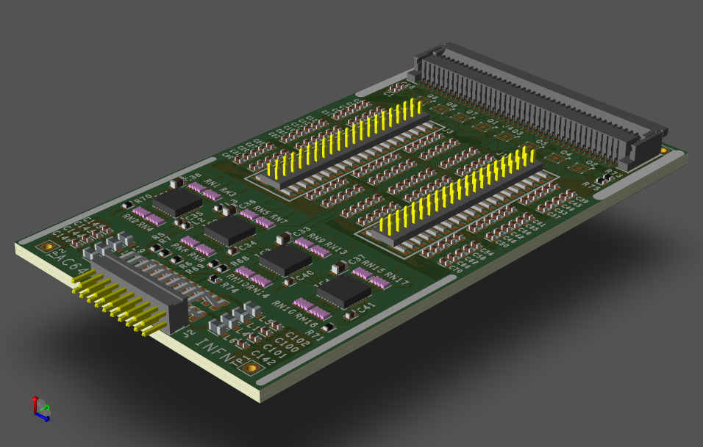
Modello CAD
(STEP)
Scaricabile all’indirizzo: https://pandora.infn.it/ws-my-files/EIC/Adapter_CarrierAlcor64/AdapterCarrierAlcor_64/ARTWORK-ADAPTER_CA64_V3_1/3DModel
Oppure indirizzo pubblico: https://pandora.infn.it/public/8fb8cc
Password: EIC-AC64-V3.1

Slide 5
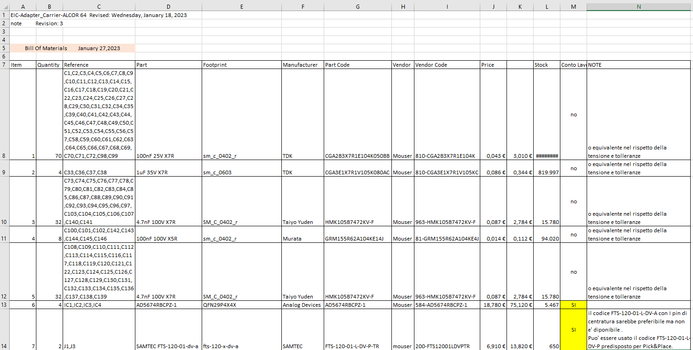
Elenco materiale
(excel)
Scaricabile all’indirizzo: https://pandora.infn.it/ws-my-files/EIC/Adapter_CarrierAlcor64/AdapterCarrierAlcor_64/ARTWORK-ADAPTER_CA64_V3_1/BillOfMaterials
Oppure indirizzo pubblico: https://pandora.infn.it/public/8fb8cc
Password: EIC-AC64-V3.1

